Slide 1
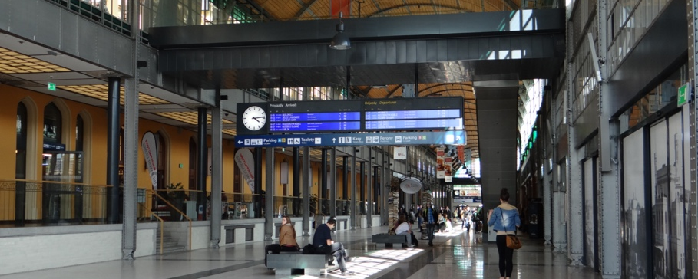
Tu należy wpisać tytuł artykułu. Tu należy wpisać tytuł artykułu. Tu należy wpisać tytuł artykułu. Tu należy wpisać tytuł artykułu. [Aptos, rozm. 60, pogrubiony]
Polanica-Zdrój, 10 – 13 września 2023 roku
XXV Konferencja Naukowa Pojazdy Szynowe
Autorzy referatu konferencyjnego
Autorzy referatu konferencyjnego [Aptos, rozm. 36]
Streszczenie
słowa kluczowe, słowa kluczowe, słowa kluczowe
Tu należy wpisać abstrakt. Tu należy wpisać abstrakt. Tu należy wpisać abstrakt. Tu należy wpisać abstrakt. Tu należy wpisać abstrakt. Tu należy wpisać abstrakt. Tu należy wpisać abstrakt. Tu należy wpisać abstrakt. Tu należy wpisać abstrakt. Tu należy wpisać abstrakt. Tu należy wpisać abstrakt. Tu należy wpisać abstrakt. Tu należy wpisać abstrakt. Tu należy wpisać abstrakt. Tu należy wpisać abstrakt. Tu należy wpisać abstrakt. Tu należy wpisać abstrakt. Tu należy wpisać abstrakt. Tu należy wpisać abstrakt. Tu należy wpisać abstrakt. Tu należy wpisać abstrakt. Tu należy wpisać abstrakt. Tu należy wpisać abstrakt. Tu należy wpisać abstrakt. Tu należy wpisać abstrakt. Tu należy wpisać abstrakt. Tu należy wpisać abstrakt. Tu należy wpisać abstrakt. Tu należy wpisać abstrakt. [Aptos, rozm. 30]
tekst nagłówka [Aptos, rozmiar 42, pogrubiony]
Treść [Aptos, rozm. 30]
tekst nagłówka [Aptos, rozmiar 42, pogrubiony]
Treść [Aptos, rozm. 30]
Rysunek 1. Podpis rysunku

